Slide 1
信息科学研究所
1
1 计算机与信息技术学院
2 信息科学研究所
  信息所简介师资力量
  学科建设
  实验室建设
  科学研究
  研究生培养

Slide 2
1 计算机与信息技术学院
2
2000年，计算机与信息技术学院成立。
前身是1977年的电子工程系，80年代更名为计算机系。
2000年，计算机系、信息科学研究所、计算机中心等单位合并成立。
计算机系所属一级学科名称为计算机科学与技术，信息科学研究所所属一级学科为信息与通信工程。

Slide 3
计算机学院简介
8个二级机构
  3个系：计算机科学系、计算机工程系、信息安全系;
  2个研究所：信息科学研究所、医学智能研究所（生物医学工程系）
  3个中心：网络管理研究中心、计算机实验教学中心（原计算机专业综合实验室）智能信息技术教育中心（原：计算机基础教学基地）
现有教工200余人，其中：教授50余人，副教授70余人。

Slide 4
计算机学院学科与学位点
国家级重点（二级）学科 1个 – 信号与信息处理
北京市重点学科 1个 – 计算机应用技术
北京市重点交叉学科 1个 – 信息安全
博士后流动站 2个 – 信号与信息处理、计算机科学与技术
一级学科博士点 5个 – 计算机科学与技术、软件工程、控制科学与工程、信息与通信工程、网络空间安全
专业硕士点（全日制） 4个 – 计算机技术、软件工程、人工智能、新一代电子信息技 术（含量子技术等）
专业硕士点（非全日制） 3个 – 计算机技术、软件工程、人工智能

Slide 5
信息科学研究所
Institute of Information Science

Slide 6
2 信息科学研究所
6
  信息所简介
  师资力量
  学科建设
  实验室建设
  科学研究
  研究生培养

Slide 7
信息所简介
1978年，是北京交通大学 第一个经铁道部批准成立的专门科研机构。
是我国高校第一个成立的专门从事信息科学技术研究并以“信息科学（Information Science）”命名的专业研究所，在国内外信息科学领域已具有很高的社会及学术声誉。
奠基人：袁保宗、张树京、杜锡钰

Slide 8
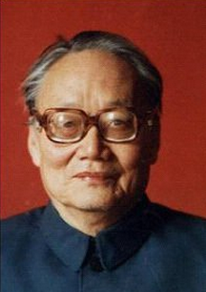
杜锡钰（1918-2005 ），通信专家，教育家。天津市人。1940年毕业于西北工学院。1946年在美国Purdue大学学习 ，获硕士学位。1947年起，任北洋大学副教授、教授。1953年后任北方交通大学电信系教授、副系主任、副校长。北京交通大学第一个博士生导师。
国务院学位委员会第一届学科评议组成员，中国通信学会第二届常务理事，民盟第五届中央委员。毕生从事通信科学的教育和科研工作，他编著的教材（通信线路理论》、《有线传输原理》、《电路理论》 ），填补了国内空白。培养了新中国第一代通信技术人才（简水生院士、黄宏嘉院士）。

Slide 9

张树京（1933年-），江苏苏州人，1953年毕业于北京铁道学院电信工程系，毕业后留校任教。1958年赴苏联列宁格勒铁道学院攻读微波通信专业研究生，1962年毕业后获苏联技术科学副博士学位。回国后在北方交通大学从事教学和科研工作，1979年任北方交通大学电信工程系副主任，1981年任北方交通大学副校长。1982年赴美国匹茨堡大学和辛辛那提大学进行学术访问，1983年回国后任北方交通大学校长。 1986年通过评审成为“运输自动化与控制”专业博士生导师。1989年调入上海铁道大学任专职任教。后任同济大学交通信息工程与控制研究所教授、博士生导师。张树京教授长期从事通信和信号处理学科的教学和科研工作。著有《通信系统原理》、《统计信号处理》和《单边技术》等专著四部 。

Slide 10
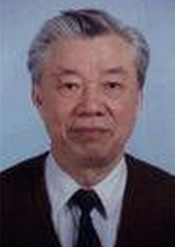
袁保宗（1932-），信号与信息处理专家，资深教授。长期致力于语音、图像处理、计算机听觉、视觉、多媒体通信与信息处理方面的教学和科学研究。先后主持完成"智能视听信息处理系统"、"交互式会议电视系统"等多项国家级和铁道部重点课题科研项目，有多项创新及开拓。
参与创建中国电子学会信号处理分会，积极开展国内外学术交流。为信息科学领域培养了大批高级人才。为我国信息技术发展做出了重要贡献。
国务院学科评议组成员。
（杜锡钰→袁保宗→ 阮秋琦→ 赵耀）
小问题：如何输入“→”，而不是“->”

Slide 11
① 发展历史
11
信息所主要从事科学研究和研究生培养，在2012年前没有本科生；
信息所参与创建的本科专业有：信息工程专业、生物医学工程专业、信息安全专业、物联网工程专业，目前负责物联网工程专业建设（2012年起）；
教师编制：讲师、副教授、教授，给本科生和研究生上课；
1998年通信与控制工程系，计算机科学系、信息科学研究所、光波技术研究所组建电子信息工程学院；
2000年信息所与计算机科学系组建计算机与信息技术学院；

Slide 12
信息所学科与学位点
信号与信息处理
（运输自动化与控制→运输自动化与通信→信号与信息处理）
  硕士学位点（1978年，全国第一批）
  博士学位点（1981年，全国第一批）
  博士后流动站（1990年，全国第一批）
控制科学与工程（模式识别与智能系统）
  硕士学位点（1996年）
  博士学位点（2000年）
人机交互工程
  硕士学位点（2000年，2012年取消）
  博士学位点（2004年，2012年取消）
电子与通信工程 → 电子信息类（电子与通信工程）→ 新一代电子技术（含量子技术等） -- 专业硕士学位点（2010年）

Slide 13
信息所教师
目前在编教师31人
教授18人
  赵耀（所长）、韦世奎（副院长）、倪蓉蓉（副所长）、岑翼刚（副所长）、白慧慧（副所长）、胡绍海、朱振峰、刘谓滨、苗振江、李晓龙、杨唐文、林春雨、张淳杰、王东、安高云、魏云超、王伟、常冬霞。
副教授6人
  王升辉、万丽莉、朱维彬、刘湘黔、刘美琴、郭亚爽
讲师5人
  赵帅锋、章春娥、秦颖、许万茹、马晓乐、马继昌
实验师1人：陈茜
助理1人：宋亚男
退休调离教授12人：袁保宗、张树京、阮秋琦、裘正定、张思东、梁满贵、赵瑞珍、吴景堂、孙冬梅；杜锡钰、黄秀坤、肖扬；

Slide 14
学科建设
“信息与通信工程”一级学科由二级学科“信号与信息处理”（信息所）和“通信与信息系统”（电子学院）构成；
“信号与信息处理”和“通信与信息系统”都是国家重点学科。
  信号与信息处理全国重点学科8个
    清华大学、北京交通大学、北京邮电大学、北京理工大学、东南大学、电子科技大学、西安电子科技大学、国防科技大学
  “通信与信息系统”全国重点学科18个

Slide 15
学科建设
“通信与信息系统”全国重点学科单位（18）
  北京大学，清华大学，北京交通大学，北京航空航天大学，北京理工大学，北京邮电大学，天津大学，哈尔滨工业大学，上海交通大学，东南大学，浙江大学，中国科学技术大学，华南理工大学，电子科技大学，西安电子科技大学，国防科学技术大学，解放军信息工程大学，解放军理工大学

Slide 16
国家重点学科评估
2007年（第2轮）以二级学科学科评估
  信号与信息处理
  参评单位：8个
  信息所单独参与评估
  全国排名第5
2012年（第3轮）以一级学科评估
  信息与通信工程
  参评单位：74个
  信息所与电子学院一起评估
  并列8名

Slide 17
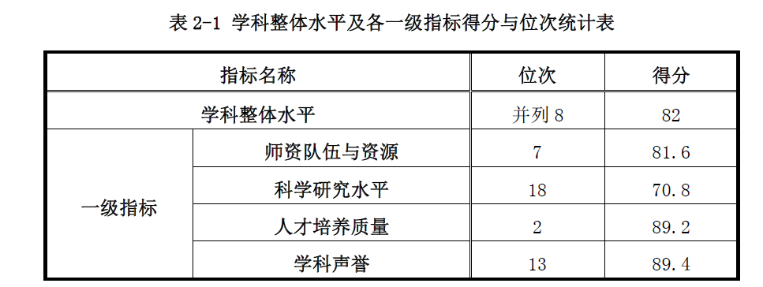
国家重点学科评估

Slide 18
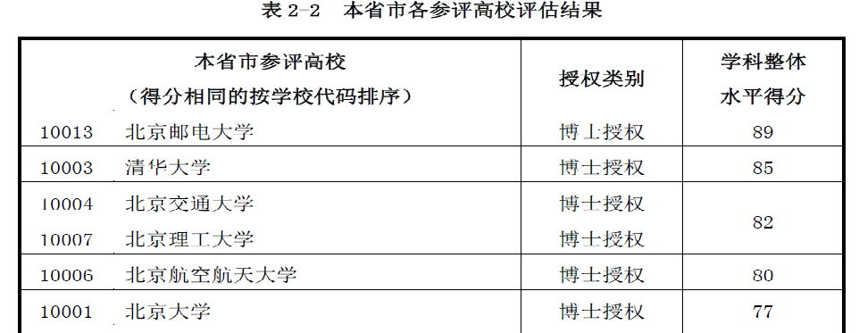

Slide 19
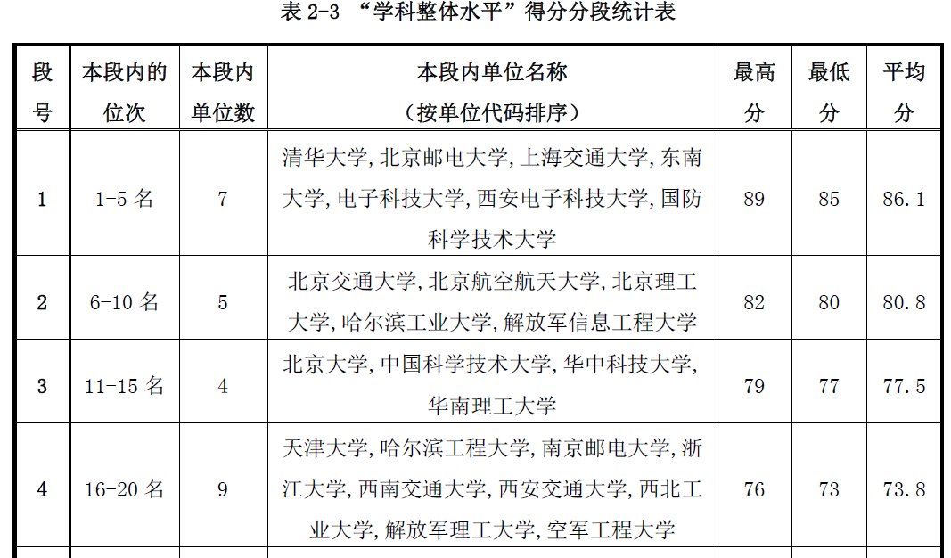

Slide 20
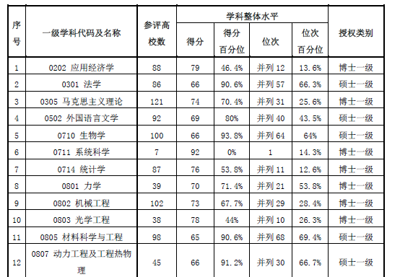
2012年北京交通大学学科评估结果

Slide 21

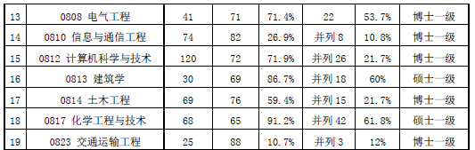
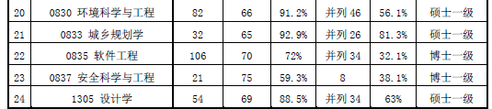

Slide 22
国家重点学科评估
2017年第4轮以一级学科评估
  信息与通信工程（博士授权高校64，参评单位137，含硕士授权高校）
  A+（2）：北京邮电大学、电子科技大学
  A（4）：清华大学、上海交通大学、西安电子科技大学、国防科技大学
  A-（7）：北京交通大学、北京航空航天大学、北京理工大学、哈尔滨工业大学、东南大学、解放军信息工程大学、解放军理工大学

Slide 23
国家重点学科评估
2017年以一级学科评估
  计算机科学与技术（博士授权高校77，参评单位236，含硕士授权高校）
  A+（4）：北京大学、清华大学、浙江大学、国防科技大学
  A（7）：北京航空航天大学、北京邮电大学、哈尔滨工业大学、上海交通大学、南京大学、华中科技大学、电子科技大学
  A-（12）：北京交通大学、北京理工大学、东北大学、吉林大学、同济大学、中国科学技术大学、武汉大学、中南大学、西安交通大学、西北工业大学、西安电子科技大学、解放军信息工程大学

Slide 24
国家重点学科评估
2017年以一级学科评估
  信息与通信工程 – A-
2017年教育部公布“双一流”
  211大学
  985大学
  985优势学科创新平台
  “双一流”大学：一流大学、一流学科

Slide 25
“双一流”大学
一流大学建设高校42所
  分为A类和B类两个层次；
  A类：北京大学、清华大学、上海交通大学等36所高校，是创建中国特色、世界一流大学的中坚力量；
  B类：东北大学、湖南大学、新疆大学等6所高校，是创建中国特色、世界一流大学的必要补充。
一流学科建设高校98所
  中国科学院大学、北京交通大学等98所高校跻身一流学科建设高校，是创建中国特色、世界一流学科的后备力量。

Slide 26
北京交通大学
一流学科“系统科学”
“信息与通信工程”、“交通运输工程”均没有进入，成为线下第一名；
北京交通大学“一流学科”建设
  智慧交通学科（含：系统科学、信息与通信工程、交通运输工程等）
“信息与通信工程”学位点评估
  2017.9，张宏科院士（2021）汇报
  何友院士说：北京交通大学“信息与通信工程”绝对是国内一流学科

Slide 27
北京交通大学
2022年第二轮一流大学、一流学科评估
教育部要求：一流大学保留不变；一流学科基本不变，不再增加新的一流学科。
北京交通大学听从号召，就没有申报信息与通信工程、交通运输工程两个学科，如果申报，肯定能够成功的。
但是：很多学校，包括多所一本院校，均成功申报新的一流学科，特别是：南京航空航天大学，成功申报2个一流学科（含控制科学与工程，该学科还比不过北京交通大学）。

Slide 28
北京交通大学
2022年第五轮学科评估
信息与通信工程 - A
学校目前的计划：冲击：信息与通信工程、交通运输工程 – 一流学科！。

Slide 29
④ 科学研究
29
信息所具有两个部级重点实验室
  铁道部部级开放实验室“铁路信息科学与工程”
  北京市重点实验室“现代信息科学与网络与网络技术”
  北京交通大学具有1个国家级重点实验室，12个部级重点实验室
  计算机学院4个部级重点实验室：信息所2个，计算机3个（2013年、2017年、2022年批准）

Slide 30
④ 科学研究
30
211工程建设
985工程优势学科创新平台
教育部创新团队
科技部创新团队
一流学科建设
信息所科研在计算机学院占据重要地位：
  2011年及以前，科研经费信息所占据计算机学院近50%, 2012年以后比例下降；
  2022年信息所科研经费3000万元左右
  科研项目：以国家级为主（973、863、自然科学基金等）

Slide 31
⑤ 研究生培养
31
“信号与信息处理”博士后流动站
“信息与通信工程”、 “控制科学与工程”博士学位授予点，每年招收15名左右博士研究生
“信息与通信工程”、 “控制科学与工程”学术型硕士学位授予点，每年招收50名左右研究生
“电子信息类”、“人工智能”专业硕士学位授予点，每年招收30名左右专业硕士研究生

Slide 32
⑤ 研究生培养
32
博士后出站 30余人
毕业博士研究生330余人
毕业硕士研究生1300余人
在读博士研究生60余人
在读硕士研究生180余人

Slide 33
⑤ 研究生培养
33
就业率100%
高等学校教师
出国继续深造
国家事业单位
外资企业研发人员
内资企业研发人员
…

Slide 34
⑥ 研究室
34
信息所拥有4个研究室和教研室
  计算机视觉与数字媒体研究室
  信息感知与多维信号处理研究室
  泛在网络与数字媒体研究室
  物联网工程教研室
    胡绍海（教授）、王东（教授）、岑翼刚（教授）赵帅锋、张树君、余贶琭、马晓乐 7 位教师
每个研究室（教研室）均可招收学术型博士和专业型博士、学术型硕士和专业型研究生

Slide 35
欢迎和鼓励大家免推或者考试成为
信息科学研究所的研究生！

